Slide 1








Slide 2









Notes:
Nhấn nút play để bắt đầu trò chơi.

Slide 3
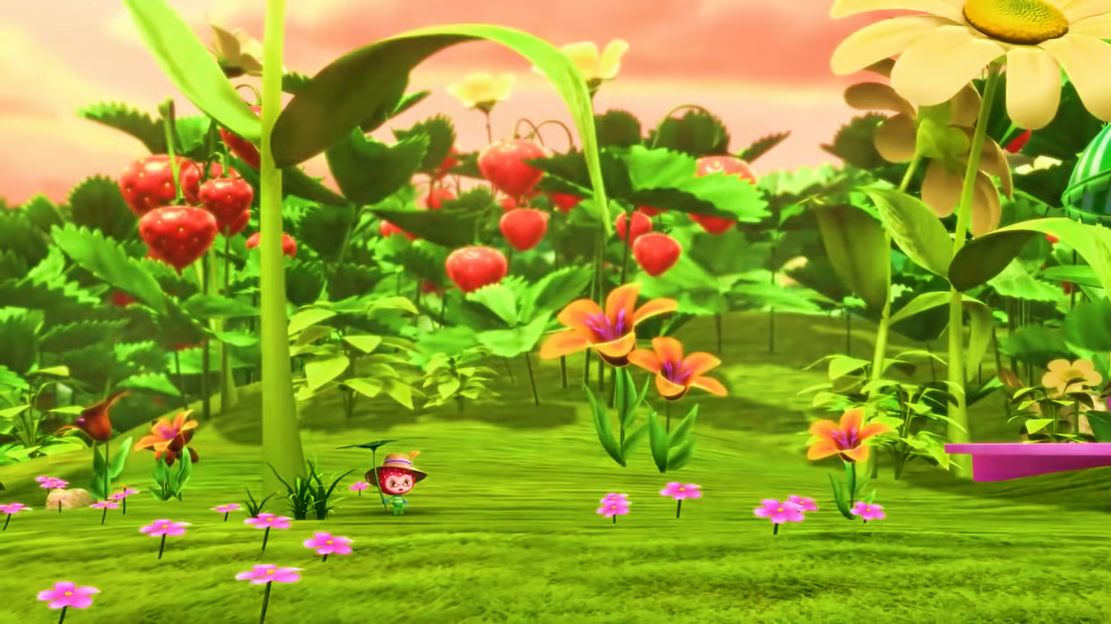

Tiếp tục bài học
2
1
3
4
Notes:
Nhấn theo thứ tự từ quả dâu số 1 -> 4.

Slide 4






$3$ + $\frac{2}{5}= ?$
$$=\frac{3}{1}+\frac{2}{5}=\frac{15}{5}+\frac{2}{5}=\frac{17}{5}$$
Notes:
Sau khi hiện kết quả sẽ xuất hiện mũi tên màu hồng. Nhấn vào mũi tên để quay về slide trò chơi.

Slide 5


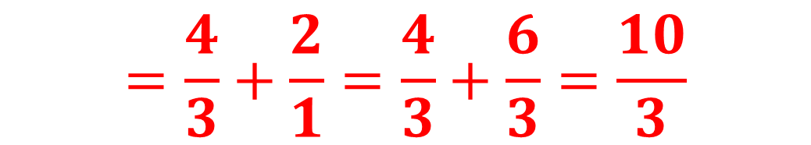
$$\frac{4}{3}+2= ?$$
$$=\frac{4}{3}+\frac{2}{1}=\frac{4}{3}+\frac{6}{3}=\frac{10}{3}$$
Notes:
Sau khi hiện kết quả sẽ xuất hiện mũi tên màu hồng. Nhấn vào mũi tên để quay về slide trò chơi.

Slide 6


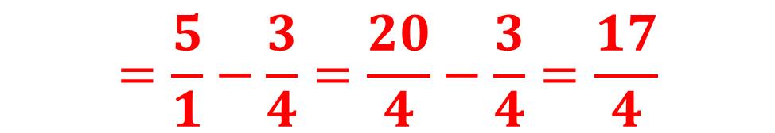
$$5−\frac{3}{4}= ?$$
$$=\frac{5}{1}−\frac{3}{4}=\frac{20}{4}−\frac{3}{4}=\frac{17}{4}$$
Notes:
Sau khi hiện kết quả sẽ xuất hiện mũi tên màu hồng. Nhấn vào mũi tên để quay về slide trò chơi.

Slide 7


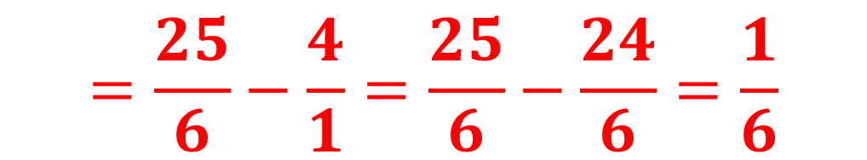
$\frac{25}{6}−4$ = ?
$$=\frac{25}{6}−\frac{4}{1}=\frac{25}{6}−\frac{24}{6}=\frac{1}{6}$$
Notes:
Sau khi hiện kết quả sẽ xuất hiện mũi tên màu hồng. Nhấn vào mũi tên để quay về slide trò chơi.

Slide 8



Slide 9




Notes:
Thiết kế: Hương Thảo – Zalo 0972115126. Các nick khác đều là giả mạo

Slide 10


Slide 11

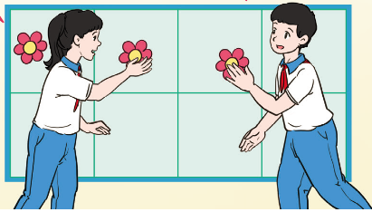
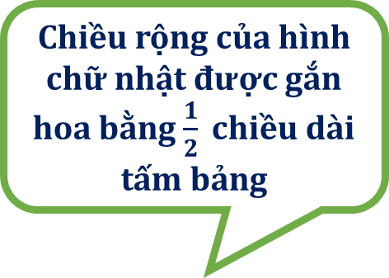
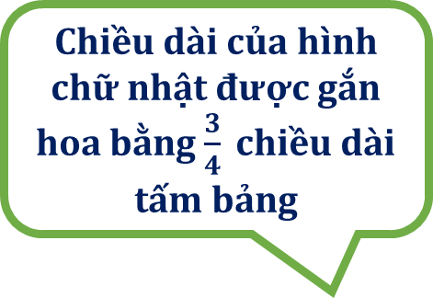
Diện tích hình chữ nhật đã được gắn hoa chiếm bao nhiêu phần diện tích tấm bảng?
Chiều rộng của hình chữ nhật được gắn hoa bằng $\frac{1}{2}$chiều dài tấm bảng
Chiều dài của hình chữ nhật được gắn hoa bằng $\frac{3}{4}$chiều dài tấm bảng
Muốn tính diện tích hình chữ nhật được gắn hoa ta làm như thế nào?

Slide 12
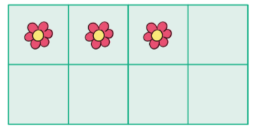
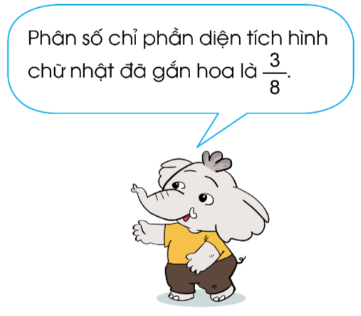




1. Tính: $\frac{3}{4}$ × $\frac{1}{2}= ?$
Ta có: $\frac{3}{4}$ × $\frac{1}{2}=\frac{3}{8}$
Mặt khác: $\frac{3 x 1}{4 x 2}$ $=\frac{3}{8}$
Vậy: $\frac{3}{4}$ × $\frac{1}{2}= \frac{3 x 1}{4 x 2}$ $=\frac{3}{8}$

Slide 13


2. Nhận xét
Ví dụ: $\frac{4}{5}$ × $\frac{2}{3}= \frac{4 x 2}{5 x 3}$ $=\frac{8}{15}$

Slide 14


Slide 15

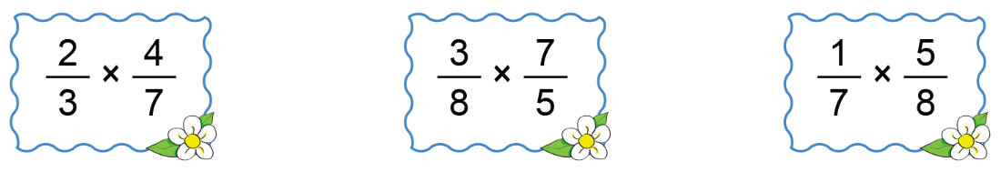



1
Tính
$$= \frac{2 x 4}{3 x 7}= \frac{8}{21}$$
$$= \frac{3 x 7}{8 x 5}= \frac{21}{40}$$
$$= \frac{1 x 5}{7 x 8}= \frac{5}{56}$$

Slide 16
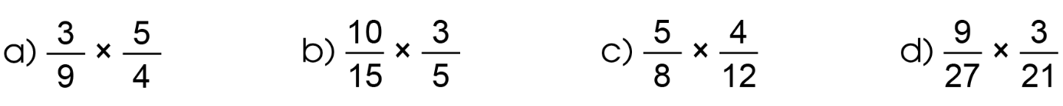


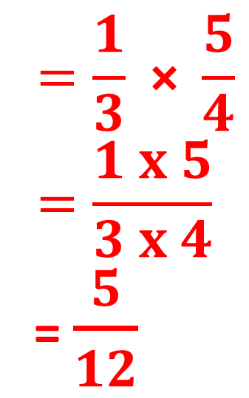

2
Rút gọn rồi tính
$$=\frac{1}{3} \text{×} \frac{5}{4}=\frac{1 x 5}{3 x 4}$$
= $\frac{5}{12}$
$$=\frac{2}{3} \text{×} \frac{3}{5}=\frac{2 x 3}{3 x 5}$$
= $\frac{6}{15}\text{=}\frac{2}{5}$
$$=\frac{5}{8} \text{×} \frac{1}{3}=\frac{5 x 1}{8 x 3}$$
= $\frac{5}{24}$
$$=\frac{1}{3} \text{×} \frac{1}{7}=\frac{1 x 1}{3 x 7}$$
= $\frac{1}{21}$

Slide 17


Slide 18



Hãy cùng lắng nghe cô giáo đọc phép nhân phân số và cùng nhau viết vào bảng con nhé!

Slide 19


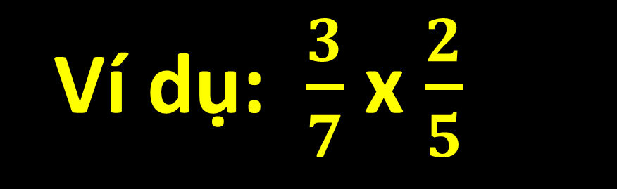
Ví dụ: $\frac{3}{7}$ x $\frac{2}{5}$

